Slide 1
РОЛИ БАБУШКИ/ДЕДУШКИ В ЖИЗНИ РАБОТАЮЩИХ И НЕРАБОТАЮЩИХ ЛЮДЕЙ СТАРШЕ 60 ЛЕТ. ПО МАТЕРИАЛАМ ИНТЕРВЬЮ
И.А.Григорьева, К.А.Галкин
СИ РАН-филиал ФНИСЦ РАН, проект РНФ № 22-18-00461
«Отложенное старение или поздняя взрослость в России: как цифровое развитие меняет статус пожилых в эпоху COVID-19 и неопределенности» (https://rscf.ru/project/22-18-00461

Slide 2
План сообщения
Основные тренды развития общества
2. Описание инструментов анализа данных;
3. Частотность кодов;
4. Частотность слов;
Анализ конкретных слов и словосочетаний;
Идеи на будущее.

Slide 3
1. Основные тренды развития общества
Тренды позволяют не только описать настоящее, но и заглянуть в будущее
Глобальный тренд старения из-за увеличения продолжительности жизни и снижения рождаемости. Роли старшего поколения пересматриваются, традиционные могут уступать место новым
В России наблюдается региональное и поколенческое неравенство в продолжительности жизни, смертности и доступу к цифровым ресурсам
Глобальная цифровизация всех областей жизни, в том числе – «естественных», таких как здоровье и старение. Это прогресс или «цифровой концлагерь»?!

Slide 4
Зачем откладывать старение?
1. Чтобы жизнь была длинной и здоровой, и не только здоровой, но и благополучной
2. Аргумент – «старение естественно», - работает у узких границах. Здоровье и благополучие требуют определенных усилий, а мечтаем о социальном государстве, которое все это даст

Slide 5
Анализ установок 2 –х групп пожилых, работающих и неработающих
Проблема России – жить хорошо - значит не работать и раньше уйти на пенсию. Здоровье и благополучие требуют определенных усилий, а мечтаем о социальном государстве, которое все это даст
Инструменты Chat; World cloud; Coding overview; Quotation matrix; инструменты вкладки Retrieve.
Анализ на частотность слов и словосочетаний (Advego)
Анализ наиболее «тяжелых» кодов и цитат в этих кодах (QDA). 16 кодов - по занятости, 8 – по включенности в мир ИКТ и 17 – по здоровью

Slide 6
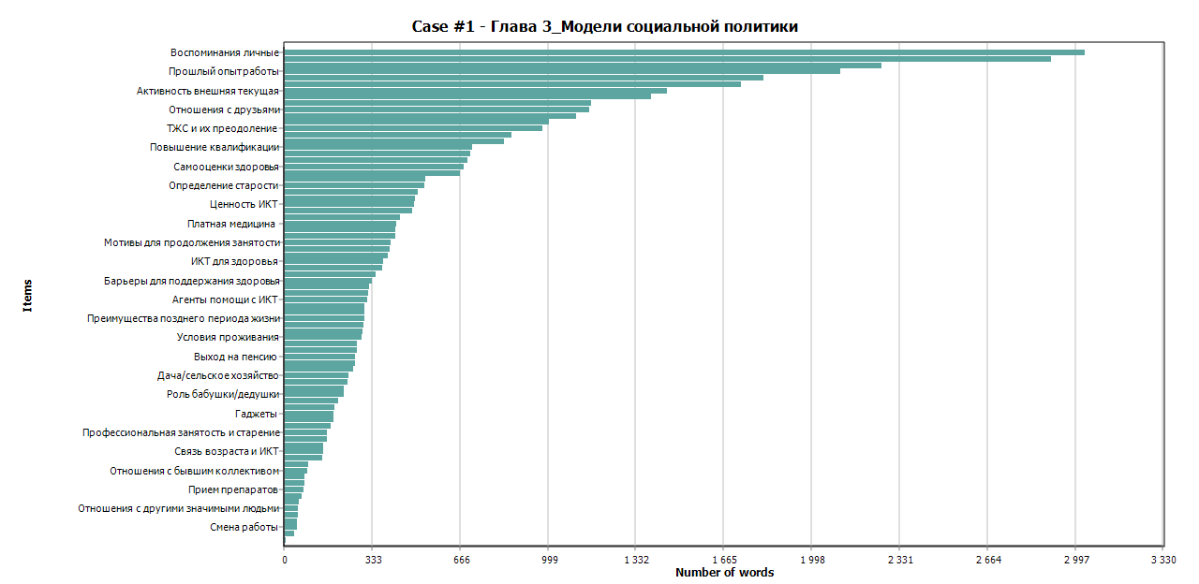
Частотность кодов (массив работающие пожилые люди): Ценность ИКТ, ИКТ для здоровья, агенты помощи с ИКТ, связь возраста и ИКТ, гаджеты; Самооценка здоровья, платная медицина, прием препаратов.

Slide 7
Популярные коды и популярные слова/словосочетания
Название кода | Наиболее популярные слова /словосочетания
Воспоминания личные | «было»; «много»; «очень»; «я»; «меня»; «активность»; «работа»; «знала»; «годы»; «здоровье».
Текущая работа | «я»; «меня»; «есть»; «сейчас»; «работы»; «много»; «нужно делать»; «нужно работать»; «утром»; «понедельник».
Прошлый опыт работы | «мы»; «были»; «очень»; «работала»; «много»; «сейчас»; «работа»; «общение»; «профессия»; «период»; «ушел».
Возраст и рефлексия о возрасте | «если бы»; «было»; «там»; «скучаю»; «здесь»; «когда»; «годы»; «молодость» «быть старой»; «лет»; «молодежи»; «они»; «должны».
ИКТ | «пользуюсь»; «компьютер»; «я»; «наверное»; «внедряться»; «вместе»; «сам»; «помню»; «первый»; «работа».

Slide 8
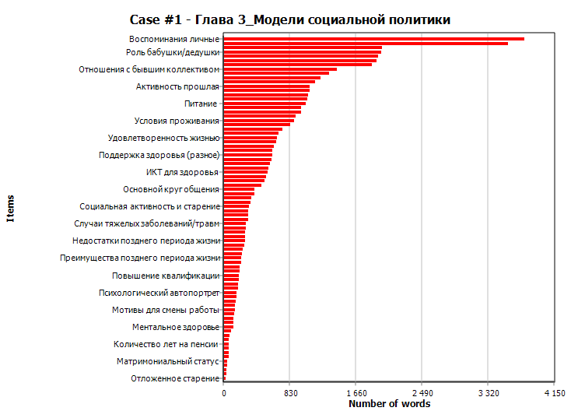
Частотность кодов (массив неработающие пожилые люди): ИКТ для здоровья, случаи тяжелых заболеваний/травм, ментальное здоровье, поддержка здоровья

Slide 9
Популярные коды и популярные слова/словосочетания
Название кода | Наиболее популярные слова /словосочетания
Воспоминания личные | «было»; «когда»; «замужем»; «дети»; «родственники»; «раньше»; «нравилось»; «сейчас»; «плохо»; «сегодня».
Роль бабушки/дедушки | «он»; «я»; «они»; «внуками»; «занята»; «сейчас»; «дети»; «детьми»; «болезнь»; «разговариваю»; «матери»; «работа»; «этими».
Прошлая активность | «я»; «мы»; «там»; «все»; «нас»; «ходили»; «отпуск»; «работа»; «коллектив»; «ходила»; «жили»; «была»; «приходили»; «дети».
Возраст и рефлексия о возрасте | «старая»; «пожилая»; «возраст»; «нет»; «года»; «ощущаю»; «отталкиваю».
 | «компьютер»; «попросила»; «сложно»; «подарил»; «госучреждениях»; «сначала»; «посмотреть».

Slide 10
Роль цифровых навыков в повседневной жизни и структурировании общества
Возможности:
Значительные и осознаваемые многими пожилыми (работающими) удобства повседневной жизни
Относительно равноправный диалог с молодежью у молодежи ИКТ-навыки, у пожилых – запас знаний и способность синтеза/интеграции)
Сохранение приобретенного за годы жизни социального и экономического статуса
Риски:
Необходимость значительных усилий каждого индивида для сохранения здоровья, профквалификации и автономности
Принуждение стареть и чувствовать себя больным и слабым со стороны «большинства» общества
Крайне слабая поддержка «нестарения» со стороны государства, устаревшее представление о нуждах пожилых

Slide 11
Направления развития и меры разных агентов развития
Государство - Национальный проект «Продолжительная и активная жизнь» - разворот от здравоохранения к более широкому кругу вопросов жизненного пути, внимание к
«удлинению» жизненных планов и осознанию перспектив
СМИ – изменение характера освещения проблем и нужд пожилых. Переключение на успешных и здоровых, на возможность взлета карьеры в 60+, на необходимость постоянной заботы о себе
Экономика – расширение возможностей занятости за счет гибкой, неполной и т.п. занятости, дополнение навыков молодежи знаниями пожилых. Пока работодатели неохотно идут на это, хотя дефицит кадров нарастает
Внимание разработчиков цифровых сервисов должно быть направлено на интересы основной массы пожилых, а не тех 4-5% которые получают социальные услуги
Преодоление туннельного или фиксированного мышления пожилых, представления, что «я уже стар для этого..»
С п а с и б о за в н и м а н и е!

